Slide 1
ZooKeeper
SunGard China
技术总部
2013年6月

Slide 2
简介
ZooKeeper是一个高可用、高可靠的协同工作系统，分布式程序可以用ZooKeeper保存并更新关键共享状态。
Zookeeper是针对分布式应用的分布式协作服务，它的目的就是为了减轻分布式应用从头开发协作服务的负担。
它的基本功能是命名服务(naming)，配置管理(configuration management)，同步(synchronization)和组服务 (group services)。在此基础上可以实现分布式系统的一致性，组管理，Leader选举等功能。

Slide 3
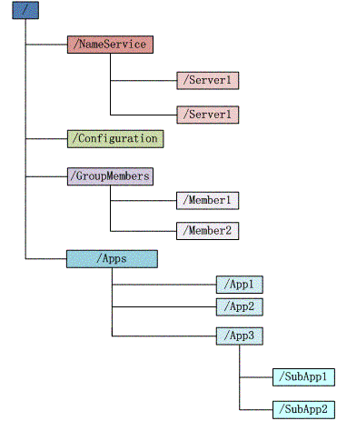
数据模型
Zookeeper 会维护一个具有层次关系的数据结构，它非常类似于一个标准的文件系统。
Notes:
cgi：公共网关接口（Common Gateway Interface）

Slide 4
数据模型
Zookeeper 这种数据结构有如下这些特点：
每个子目录项如 NameService 都被称作为 znode，这个 znode 是被它所在的路径唯一标识，如 Server1 这个 znode 的标识为 /NameService/Server1
znode 可以有子节点目录，并且每个 znode 可以存储数据，注意 EPHEMERAL 类型的目录节点不能有子节点目录
znode 是有版本的，每个 znode 中存储的数据可以有多个版本，也就是一个访问路径中可以存储多份数据
znode 可以是临时节点，一旦创建这个 znode 的客户端与服务器失去联系，这个 znode 也将自动删除，Zookeeper 的客户端和服务器通信采用长连接方式，每个客户端和服务器通过心跳来保持连接，这个连接状态称为 session，如果 znode 是临时节点，这个 session 失效，znode 也就删除了
znode 的目录名可以自动编号，如 App1 已经存在，再创建的话，将会自动命名为 App2
znode 可以被监控，包括这个目录节点中存储的数据的修改，子节点目录的变化等，一旦变化可以通知设置监控的客户端，这个是 Zookeeper 的核心特性，Zookeeper 的很多功能都是基于这个特性实现的，后面在典型的应用场景中会有实例介绍

Slide 5
统一命名服务
分布式应用中，通常需要有一套完整的命名规则，既能够产生唯一的名称又便于人识别和记住，通常情况下用树形的名称结构是一个理想的选择，树形的名称结构是一个有层次的目录结构，既对人友好又不会重复。
Name Service 已经是 Zookeeper 内置的功能，你只要调用 Zookeeper 的 API 就能实现。
ZooKeeper zk = new ZooKeeper(………);
zk.create(“/demo”,…….);
zk.create(“/demo/subdemo1”);
zk.create(“/demo/subdemo2”);
…………

Slide 6
配置管理
配置的管理在分布式应用环境中很常见，例如同一个应用系统需要多台 PC Server 运行，但是它们运行的应用系统的某些配置项是相同的，如果要修改这些相同的配置项，那么就必须同时修改每台运行这个应用系统的 PC Server，这样非常麻烦而且容易出错。像这样的配置信息完全可以交给 Zookeeper 来管理，将配置信息保存在 Zookeeper 的某个目录节点中，然后将所有需要修改的应用机器监控配置信息的状态，一旦配置信息发生变化，每台应用机器就会收到 Zookeeper 的通知，然后从 Zookeeper 获取新的配置信息应用到系统中。
ZooKeeper zk = new ZooKeeper(………);
Zk.create(…,”config”.getByte(),…);
Zk.setData(…,”new config”.getByte(),…);

Slide 7
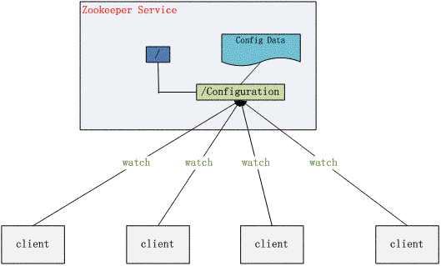
配置管理

Slide 8
集群管理
Zookeeper 能够很容易的实现集群管理的功能，如有多台 Server 组成一个服务集群，那么必须要一个“总管”知道当前集群中每台机器的服务状态，一旦有机器不能提供服务，集群中其它集群必须知道，从而做出调整重新分配服务策略。同样当增加集群的服务能力时，就会增加一台或多台 Server，同样也必须让“总管”知道。
Zookeeper 不仅能够帮你维护当前的集群中机器的服务状态，而且能够帮你选出一个“总管”，让这个总管来管理集群，这就是 Zookeeper 的另一个功能 Leader Election。

Slide 9
集群管理
它们的实现方式都是在 Zookeeper 上创建一个 EPHEMERAL 类型的目录节点，然后每个 Server 在它们创建目录节点的父目录节点上调用 getChildren(String path, boolean watch) 方法并设置 watch 为 true，由于是 EPHEMERAL 目录节点，当创建它的 Server 死去，这个目录节点也随之被删除，所以 Children 将会变化，这时 getChildren上的 Watch 将会被调用，所以其它 Server 就知道已经有某台 Server 死去了。新增 Server 也是同样的原理。

Slide 10
集群管理
Zookeeper 如何实现 Leader Election，也就是选出一个 Master Server。和前面的一样每台 Server 创建一个 EPHEMERAL 目录节点，不同的是它还是一个 SEQUENTIAL 目录节点，所以它是个 EPHEMERAL_SEQUENTIAL 目录节点。之所以它是 EPHEMERAL_SEQUENTIAL 目录节点，是因为我们可以给每台 Server 编号，我们可以选择当前是最小编号的 Server 为 Master，假如这个最小编号的 Server 死去，由于是 EPHEMERAL 节点，死去的 Server 对应的节点也被删除，所以当前的节点列表中又出现一个最小编号的节点，我们就选择这个节点为当前 Master。这样就实现了动态选择 Master，避免了传统意义上单 Master 容易出现单点故障的问题。

Slide 11
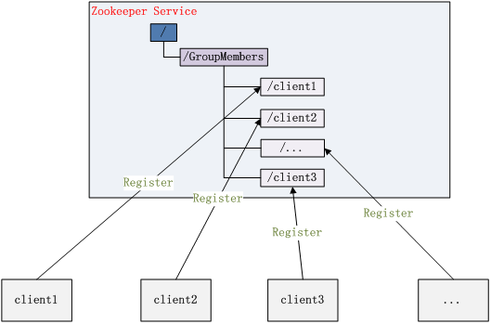
集群管理

Slide 12
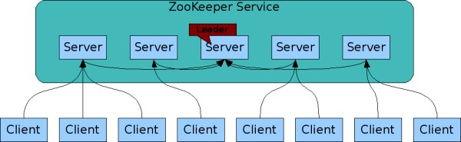
简介
一个zookeeper机群包含多个zookeeper服务器，这些Server彼此都知道对方的存在。 Zookeeper系统结构图如图2所示：

Slide 13
简介
l、所有的Server都保存有一份目前zookeeper系统状态的备份；
2、在zookeeper启动的时候，会自动选取一个Server作为Leader，其余的Server都是Follower；
3、作为Follower的Server服务于Client,接受Client的请求，并把Client的请求转交给Leader，由Leader提交请求。
4、Client只与单个的zookeeper服务器连接。Client维护一个持久TCP连接，通过其发送请求, 获取响应和事件,并发送心跳信息。如果Client到Server的TCP连接中断, Client将会连接到另外一个Server。
5、zookeeper集群的可靠性是我们使用它的原因，只要不超过半数的服务器当机（如果正常服务的服务器数目不足一半，那么原有的机群将可能被划分成两个信息无法一致的zookeeper服务），该服务就能正常运行。

Slide 14
共享锁
共享锁在同一个进程中很容易实现，但是在跨进程或者在不同 Server 之间就不好实现了。Zookeeper 却很容易实现这个功能，实现方式也是需要获得锁的 Server 创建一个 EPHEMERAL_SEQUENTIAL 目录节点，然后调用 getChildren方法获取当前的目录节点列表中最小的目录节点是不是就是自己创建的目录节点，如果正是自己创建的，那么它就获得了这个锁，如果不是那么它就调用 exists(String path, boolean watch) 方法并监控 Zookeeper 上目录节点列表的变化，一直到自己创建的节点是列表中最小编号的目录节点，从而获得锁，释放锁很简单，只要删除前面它自己所创建的目录节点就行了。

Slide 15
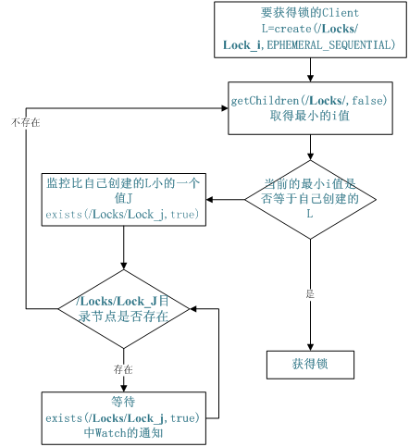
共享锁

Slide 16
队列管理-处理类型
当一个队列的成员都聚齐时，这个队列才可用，否则一直等待所有成员到达，这种是同步队列。
队列按照 FIFO 方式进行入队和出队操作，例如实现生产者和消费者模型。
Notes:
FIFO：First Input First Output，先入先出队列。

Slide 17
队列管理-同步思路
创建一个父目录 /synchronizing，每个成员都监控标志（Set Watch）位目录 /synchronizing/start 是否存在，然后每个成员都加入这个队列，加入队列的方式就是创建 /synchronizing/member_i 的临时目录节点，然后每个成员获取 / synchronizing 目录的所有目录节点，也就是 member_i。判断 i 的值是否已经是成员的个数，如果小于成员个数等待 /synchronizing/start 的出现，如果已经相等就创建 /synchronizing/start。

Slide 18
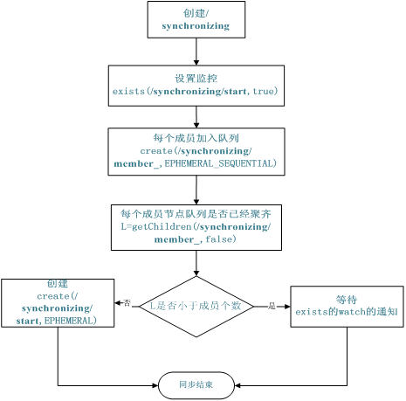
队列管理

Slide 19
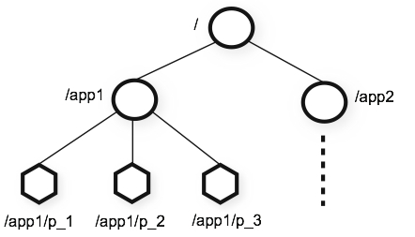
虚拟文件系统
Zookeeper允许多个分布在不同服务器上的进程基于一个共享的、类似标准文件系统的树状虚拟文件系统来进行协作。虚拟文件系统中的每个数据节点都称作一个znode。每个znode都可以把数据关联到它本身或者它的子节点。

Slide 20
虚拟文件系统
每个znode的名称都是绝对路径名来组成的，如“/katta/index/index_name”等。
读取或写入znode中的数据都是原子操作，read会获取znode中的所有字节, write会整个替换znode中的信息.每个znode都包含一个访问控制列表(ACL)以约束该节点的访问者和权限.
有些znode是临时节点.临时节点在创建它的session的生命周期内存活, 当其session终止时，此类节点将会被删除.
zookeeper提供znode监听器的概念. Client可以在某个znode上设置监听器以监听该znode的变更. 当znode有变更时, 这些Client将会收到通知,并执行预先敲定好的函数。

Slide 21
ZooKeeper能做什么
简单的例子:假设这样一个系统：
20个搜索引擎的服务器(每个服务器负责一部分索引的搜索任务)， 每个搜索引擎的服务器有时提供搜索服务有时生成索引,但不能同时做这两件事；
一个总服务器(负责向这20个搜索引擎的服务器发出搜索请求并合并结果集) ；
一个备用的总服务器(负责当总服务器宕机时替换总服务器) ；
一个web的cgi(向总服务器发出搜索请求) 。

Slide 22
ZooKeeper能做什么
Zookeeper可以保证：
总服务器自动感知有多少台服务器可以提供搜索服务，并向这些服务器发出搜索请求；
总服务器当机时自动启用备用的总服务器；
Web的cgi能够自动地获知总服务器的网络地址变化。
这些都可以通过zookeeper的虚拟文件系统来实现，把这些状态信息，配置，位置等信息都保存于znode中，znode是被所有服务器共享的，通过znode及其数据的变化来完成服务器之间的协作。
Notes:
cgi：公共网关接口（Common Gateway Interface）

Slide 23

Thanks
技术总部 • 马亮
Liang.ma@sungard.com

